Slide 1

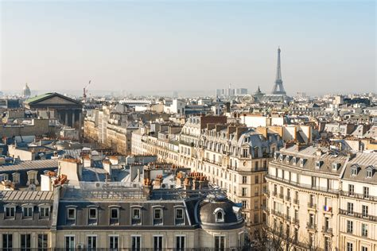



Samedi 29 mars 2025
EPILEPSIE
Journée Rencontre
Familles Endeuillées
PARIS
Maison de la Salle
Vous avez vécu le drame de perdre un enfant, un frère, une sœur, un conjoint, venez partager un moment chaleureux avec d'autres parents ayant vécu le même drame et réfléchir à des actions concrètes à mener.
Nous aurons la présence du Dr Elisabeth Landré Neurologue et Mme Sonia Rouzeyre, Psychologue du RSME, qui pourront répondre à nos questions et échanger avec nous.
10h Accueil des familles autour d’un café/thé
10h - 12h30 Temps échanges
12h30-14h Partage autour d’un repas offert par la FFRE
14h - 14h45 Dr Elisabeth Landré (Neurologue à Paris) : Nouvelles données médicales
14h45 - 16h Mme Sonia Rouzeyre (Psychologue RSME) et Mme Magalie Boutin (Neuropsychologue) : Présentation RSME et travaux scientifiques associés – Epilepsie et Stress
16h-17h15 Compte- Rendu de l’Action des familles et Projets des parents
17h 15 Verre de l’Amitié
Lieu du rendez-vous:
78A, Rue de Sèvres
Paris 6ème
(Grand portail vert)
Métro Duroc sortie n°2
Ligne 10 ou 13
Possibilité de suivre en visio-conférence (l’après-midi) sur inscription
Pour nous contacter :
rsme@chu-montpellier.fr
marie.seguelas@gmail.com
mlesmond2@gmail.com

